Slide 1
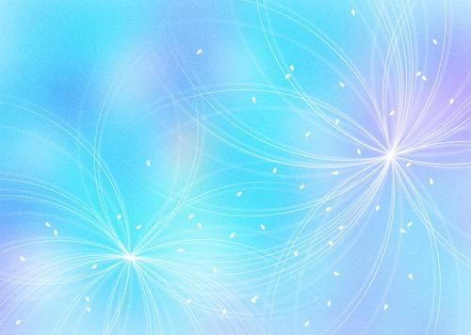
Параллельность и перпендикулярность

Slide 2
Параллельные и перпендикулярные прямые играют очень большую роль в жизни человека: особенности их взаимного расположения используют в строительстве, технике, искусстве.
Теория параллельных занимает одно из центральных мест в науке «геометрия».
Именно свойства параллельных прямых определяют основные свойства изучаемого нами пространства.

Slide 3
Рассматривая основные геометрические фигуры, среди всех углов мы выделили прямой угол, равный 90 градусов.
Изобразим прямой угол и продолжим его стороны за вершину.
a
Две прямые,
пересекающиеся
под прямым углом (90°),
называются
ПЕРПЕНДИКУЛЯРНЫМИ.
☻
А
b
☻
O
В
Мы получили две прямые,
пересекающиеся
под прямым углом.

Slide 4
Перпендикулярные прямые обладают интересными свойствами.
1. Через точку вне данной прямой можно провести только одну прямую, перпендикулярную этой прямой и пересекающую ее.
2. Если точку взять на самой прямой, то через эту точку проходит бесконечное число прямых, перпендикулярных данной прямой.

Slide 5
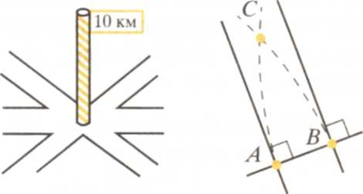
Если начертить прямую
в тетради,
то одна из прямых, перпендикулярных ей,
будет лежать в плоскости тетради, а все остальные прокалывать тетрадь
в данной точке.
Они будут находиться
в пространстве
(вне плоскости листа);
это похоже на дорожный столб, стоящий на перекрестке дорог:
столб перпендикулярен каждой дороге (рис. 2).
Рис. 2 Рис. 3
3. Две прямые на плоскости, перпендикулярные третьей прямой, не могут пересечься одна с другой (рис. 3).
Если бы они пересеклись, например, в точке С, то мы получили бы треугольник ABC,
у которого два прямых угла,
что невозможно.
На плоскости такого
не может быть.

Slide 6
А вот на сфере перпендикуляры
ведут себя иначе.
Вспомните экватор и меридианы.
Они перпендикулярны друг к другу,
но все меридианы пересекаются
в одной точке — на ПОЛЮСЕ.
Однако вернемся к плоскости.
Итак, свойство 3 говорит о том,
что на плоскости существуют непересекающиеся прямые.
Две прямые на плоскости называются ПАРАЛЛЕЛЬНЫМИ,
если они не пересекаются.
a
b

Slide 7
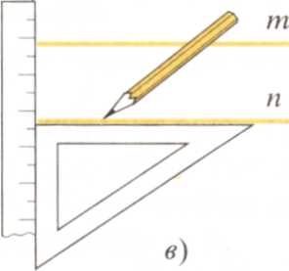
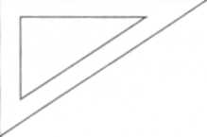

Рис. 4
Используя линейку и
чертежный угольник,
можно без труда
вычерчивать
параллельные прямые
а б
б)
Передвигая, как показано на рисунке, треугольник вдоль неподвижной линейки, получаем множество параллельных между собой прямых.
На рисунке 4-в прямые m и n параллельны.
Этот факт записывается так: m║n
Читаем: прямая m параллельна прямой n
Выбор именно такого знака достаточно понятен,
не так ли?

Slide 8
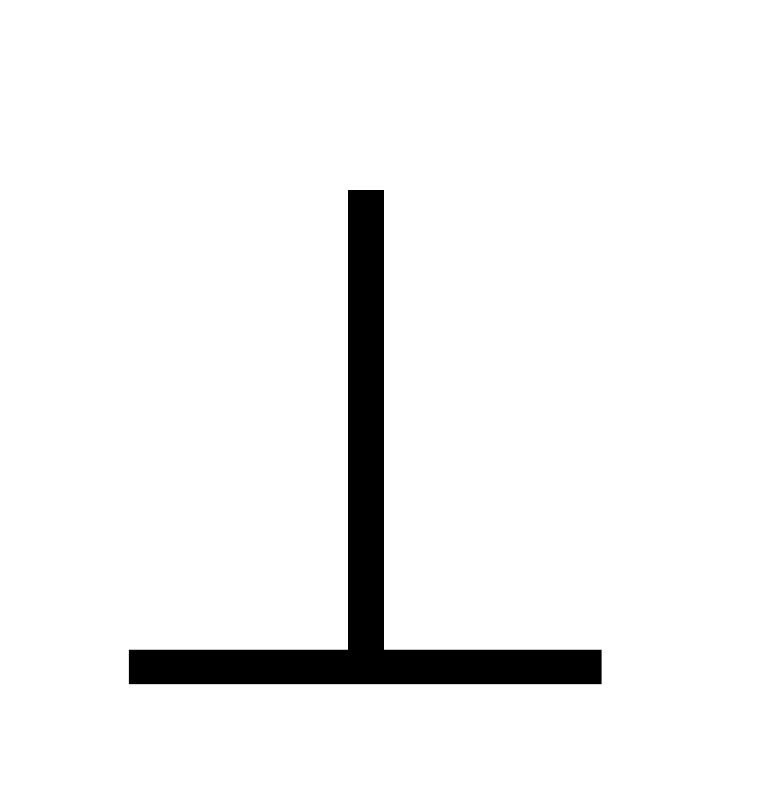
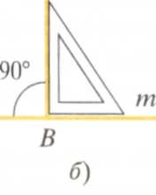
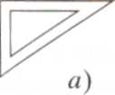
У обычного чертежного угольника
один угол прямой.
В этом случае с его помощью можно проводить прямые, перпендикулярные данной прямой (рис. 5).
Или, как говорят, опускать на данную прямую перпендикуляры или восставлять к ней перпендикуляры.
То, что прямые m и n перпендикулярны, записывается так: m n.
С помощью циркуля и линейки также можно строить параллельные и перпендикулярные прямые.
Предлагаемые ниже способы построения интересны и тем,
что число проводимых при построении линий будет
наименьшим из возможных.
Рис. 5

Slide 9
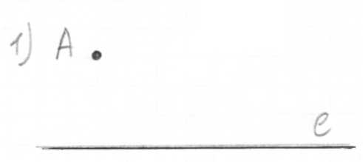

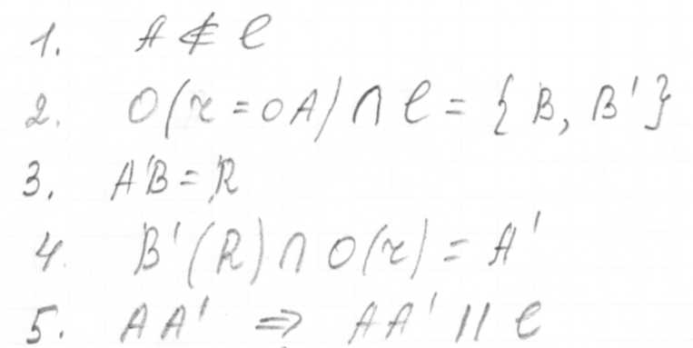
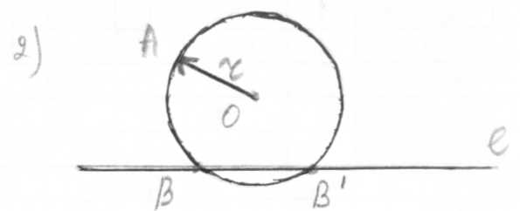
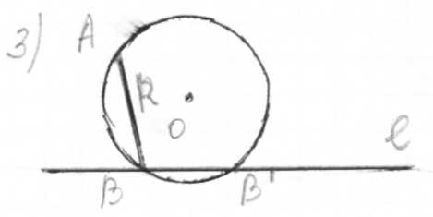
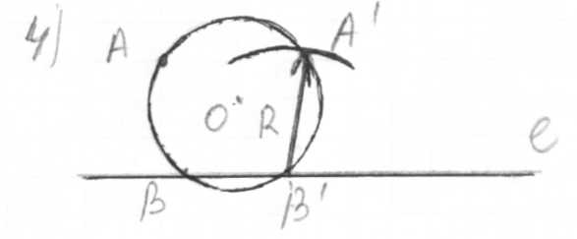
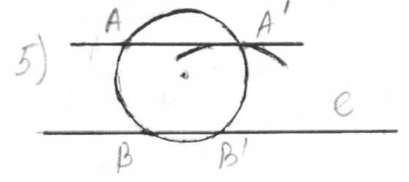
Проведение параллельных прямых
Рис. 6
Пусть проведена прямая ℓ и
дана точка А вне этой прямой (рис. 6).
Проведем через точку А любую окружность, пересекающую прямую ℓ (рис. 6).
Возьмем одну из точек пересечения окружности с прямой — точку В, измерим циркулем отрезок АВ и проведем окружность радиусом, равным АВ, с центром в точке В¹. Появится точка А¹.
Прямая, проходящая через точки А и А¹,
параллельна прямой ℓ.

Slide 10
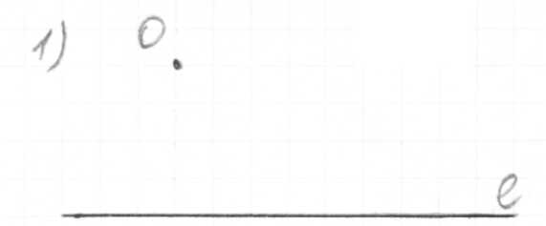
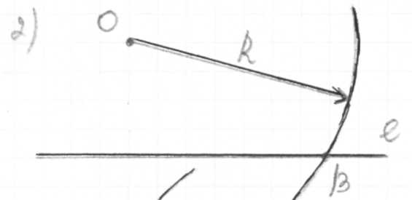
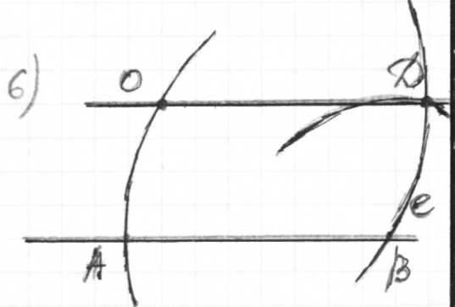
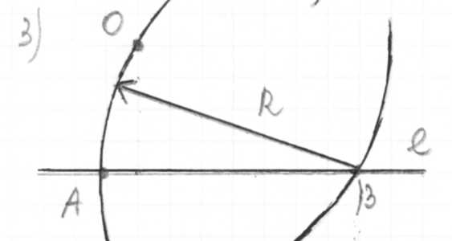
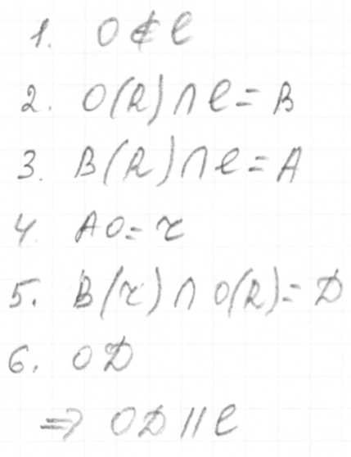
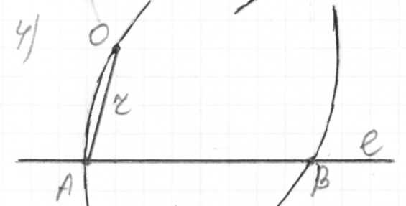
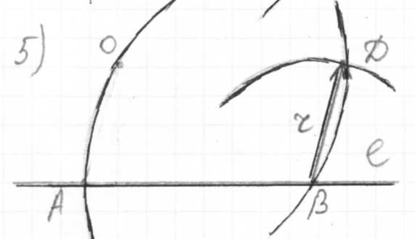
II способ

Slide 11
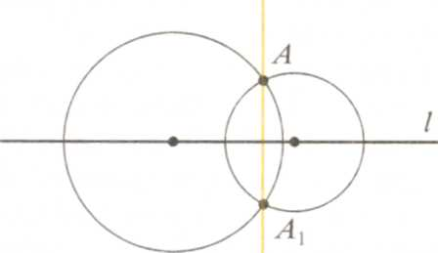
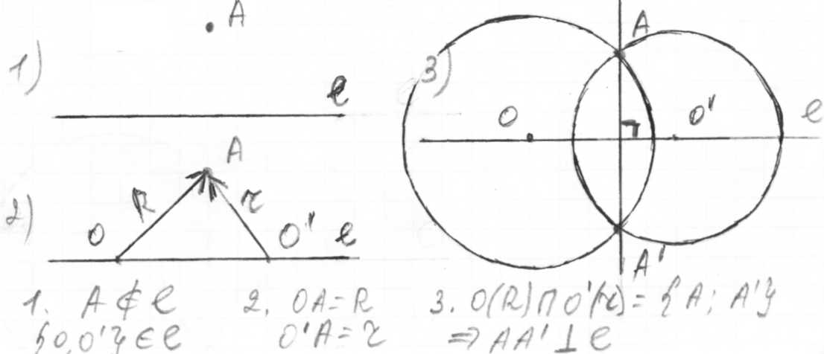
Проведение перпендикуляра к прямой
Пусть проведена прямая ℓ и дана точка А вне этой прямой.
Для построения перпендикуляра достаточно с помощью
циркуля провести через А две произвольные окружности с
центрами на прямой ℓ (рис.7).
Вторая точка пересечения этих окружностей (точка А¹)
и даст нам вторую точку на перпендикуляре.
Подумайте, как провести перпендикуляр (с помощью циркуля и линейки), если точка А лежит на прямой ℓ…
Рис.7
Поэтапное построение

Slide 12
Следует запомнить еще одно важное свойство перпендикуляра.
Если А — точка на прямой ℓ,
а В — точка пересечения перпендикулярных прямых ℓ и m (рис. 8), то,
отрезок АВ есть кратчайшее расстояние
от точки А до прямой m
ℓ
Итак,
если мы хотим из точки А
по кратчайшему пути попасть на прямую m, то двигаться надо по перпендикуляру
к прямой m
A
☻
B
m
Рис. 8

Slide 13
Мы все время говорили: «параллельные прямые», «перпендикулярные прямые».
Понятно, что на практике мы имеем дело не с прямыми, а лишь с их частями — отрезками, лежащими на этих прямых.
Отрезки, лежащие на параллельных прямых, также называются ПАРАЛЛЕЛЬНЫМИ, а
на перпендикулярных - ПЕРПЕНДИКУЛЯРНЫМИ.

Slide 14
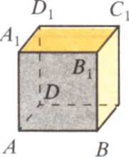
Среди ребер куба можно указать пары параллельных и перпендикулярных ребер.
На рисунке 9 изображен куб.
Три четверки его ребер параллельны между собой.
Вот одна из них: АВ || DC || АХВХ || DXCX.
1. Назовите еще две четверки параллельных между собой ребер куба.
С
Рис. 9
Ребро АА₁ перпендикулярно ребрам АВ, А₁В₁, AD и A₁D₁.
Угол между ребром АА₁ и каждым из этих ребер равен 90°.
2. Назовите ребра, перпендикулярные:
а) ребру СС₁; б) ребру DC.

Slide 15
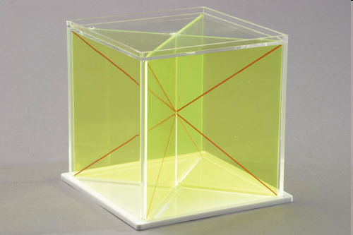
Ребра АА₁ и ВВ₁ куба лежат в одной плоскости — в плоскости передней грани;
в этой же плоскости лежат и плоскости передней грани;
в этой же плоскости лежат и ребра А₁В₁ и АВ.
Через ребра АА₁ и СС₁
также можно провести
плоскость — АА₁С₁С
(диагональное сечение куба).
С
Рис. 9

Slide 16
А вот пара ребер АА₁ и D₁C₁ особенная.
Не существует плоскости, которая бы проходила через оба эти отрезка
(а также через прямые АА₁ и D₁C₁).
Такие отрезки и прямые называются СКРЕЩИВАЮЩИМИСЯ.
Какую бы плоскость мы ни провели через АА₁, обязательно прямая D₁C₁ либо пересечет ее в какой-либо одной точке,
либо не пересечет никогда.
3. Найдите еще несколько пар скрещивающихся ребер куба AC₁.
С
Рис. 9
Обозначение:
a
☻
b
Читают:
прямые
a и b - скрещивающиеся

Slide 17
За 5 мин привести как можно больше примеров:
1) параллельных прямых
2) перпендикулярных прямых, встречающихся в окружающем нас мире.
Участники поочередно называют примеры таких прямых.
Игра заканчивается, как только в течение минуты никто не может придумать новый пример.
Побеждает тот, чей пример был последним.

Slide 18
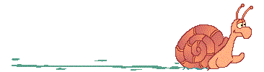
Найдите на рисунке 9
какие-либо отрезки
с концами в вершинах куба
(не являющиеся его ребрами),
такие, чтобы они были:
а) параллельными;
б) перпендикулярными;
в) скрещивающимися.
С
Рис. 9

Slide 19
Домашнее задание
Выполнить все построения,
которые выполняли на уроке,
выделяя цветом
главные этапы и линии,
на альбомном листе А-4.

Slide 20
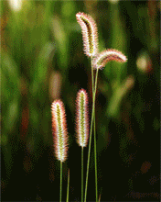
Спасибо за внимание!
Желаю
удачных построений
параллельных и
перпендикулярных прямых!

Slide 21
Сделал:
Презентация по геометрии для 1 ряда
Учительница: Венера Касымовна
Команда: Информатционый солнышки

